Slide 1
Bài 21: Tự chăm sóc sức khỏe bản thân
Lớp: 2C

Slide 2


Sinh hoạt dưới cờ
- Tham dự phát động phong trào “Vì tầm vóc Việt”.

Slide 3

Thứ sáu ngày 11 tháng 2 năm 2022
Hoạt động trải nghiệm
Bài 21: Tự chăm sóc sức khỏe bản thân

Slide 4

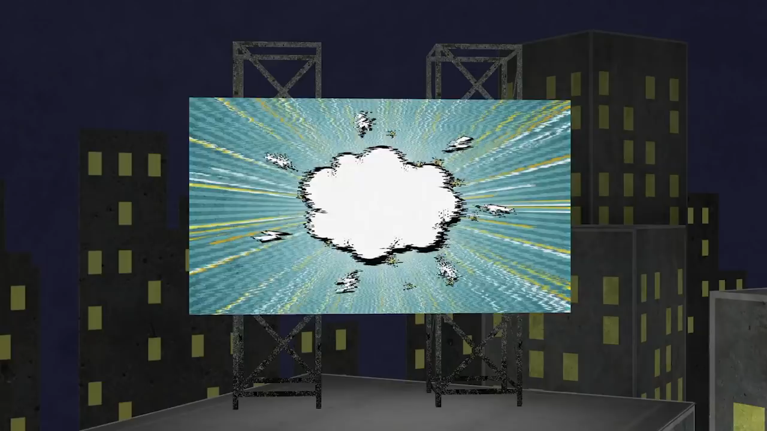
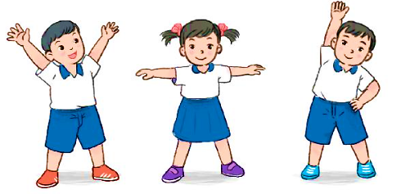
Hoạt động giáo dục theo chủ đề
1. Tập bài thể dục giữa giờ theo nhạc.

Slide 5
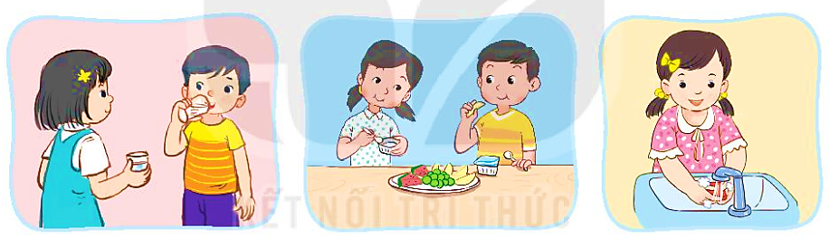
2. Thảo luận về những việc em cần làm để tăng sức đề kháng cho cơ thể.
Kể những việc cần làm và tác dụng của những việc đó.
Nêu cách thực hiện từng việc.
Uống nhiều nước
Ăn hoa quả
Rửa tay thường xuyên

Slide 6
- Tác dụng: Bổ sung chất khoáng cho cơ thể, giúp làm mát gan, thải độc, làm đẹp da, tăng cường sức khỏe.
- Cách thực hiện:
+ Mỗi ngày nên uống từ 1,5 đến 2 lít nước (tương đương khoảng 10 cốc nước)
+ Chia đều vào các thời gian trong ngày.
Uống nhiều nước

Slide 7

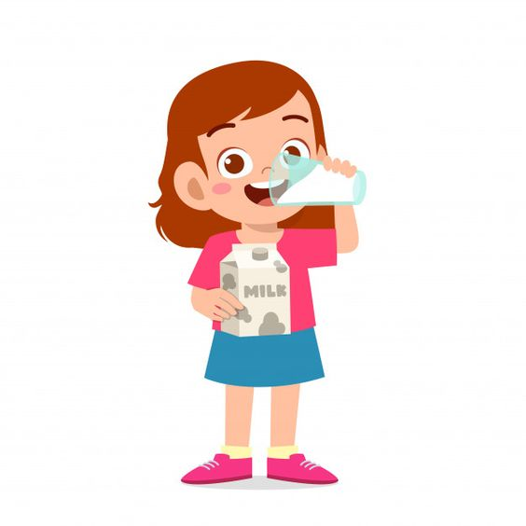
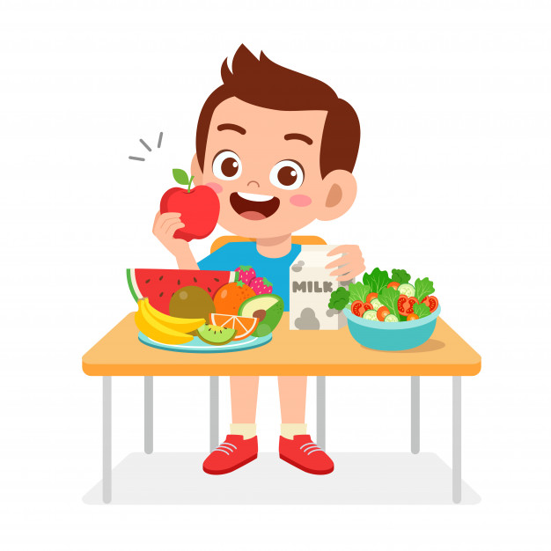
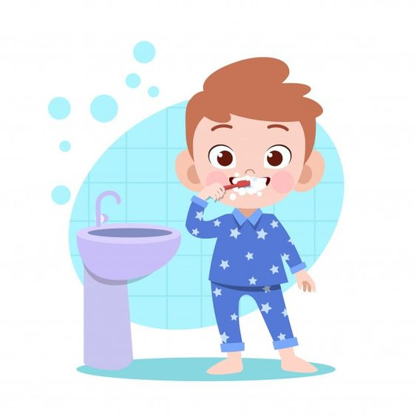
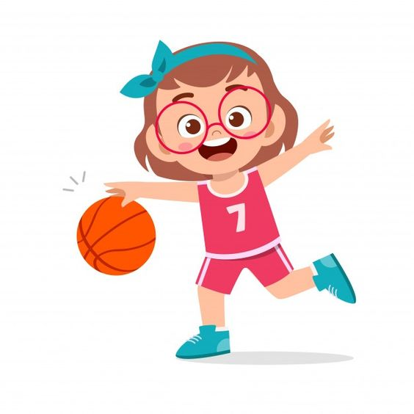
Hoạt động sau giờ học
Thực hiện hoạt động tự chăm sóc sức khỏe của em hằng ngày.

Slide 8

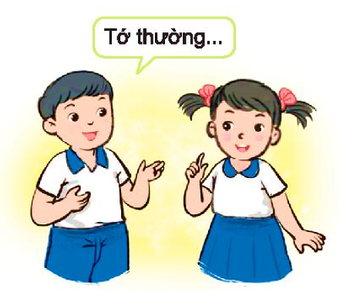
Sinh hoạt lớp
Chia sẻ về việc tự chăm sóc sức khỏe của em.
- Kể về những việc em làm hàng ngày.
- Nêu những khó khăn em gặp phải khi thực hiện những việc đó.

Slide 9
Ừ đúng vậy, dậy sớm cũng khó khăn với tớ. Nhưng vì để rèn luyện sức khỏe tớ quyết tâm hơn đó!
Cậu giỏi quá. Tớ sẽ học tập cậu rèn luyện thể thao cho cơ thể khỏe mạnh hơn.
Cậu chăm chỉ thế. Tớ buồn ngủ lắm, không dậy sớm được đâu!
Tớ thường thức dậy sớm để tập thể dục.

